Slide 1
Практика применения механизма казначейского сопровождения государственных контрактов, договоров (соглашений) и возможные пути его совершенствования
Управление Федерального казначейства
по Ростовской области rostov.roskazna.ru
Руководитель УФК по Ростовской области
В.Ф. Костюченко

Slide 2
Количество лицевых счетов, открытых неучастникам бюджетного процесса в Управлении
Управление Федерального казначейства
по Ростовской области rostov.roskazna.ru
Слайд 2
99
33
Средства
авансового платежа
52
Субсидия
13
Взнос в уставный капитал
1
Чемпионат мира
по футболу FIFA 2018

Slide 3
Ведение справочника «Идентификаторы» государственных контрактов (договоров) и соглашений
Управление Федерального казначейства
по Ростовской области rostov.roskazna.ru
Слайд 3
АСФК ТОФК №
СУФД- портал
исполнителя
Электронный бюджет
Личный кабинет
ГРБС/Госзаказчика
Справочник
«Идентификаторы»
Сведения о
соисполнителях
ГК
Автоматическое
наполнение
подлежит казначейскому
сопровождению
АСФК ТОФК №
СУФД- портал
исполнителя
санкционирование
со Сведениями
санкционирование
без Сведений
Сведения о
соисполнителях
1) Идентификатор государственного контракта (договора), соглашения;
2) ИНН/КПП ГРБС/государственного заказчика, исполнителя (соисполнителя), получателя целевых средств
3) наименование ГРБС/государственного заказчика, исполнителя (соисполнителя), получателя целевых средств;
4) номер, дата, сумма, соответствующего государственного контракта (соглашения о выделении целевой субсидии);
5) номер лицевого счета, открытый исполнителю и соисполнителю по государственному контракту (договору), соглашению;
6) код по кооперации.

Slide 4
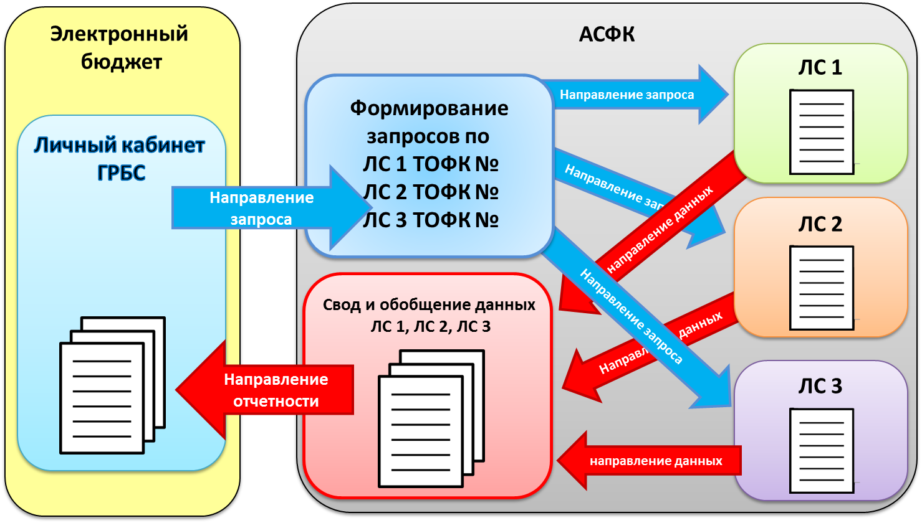
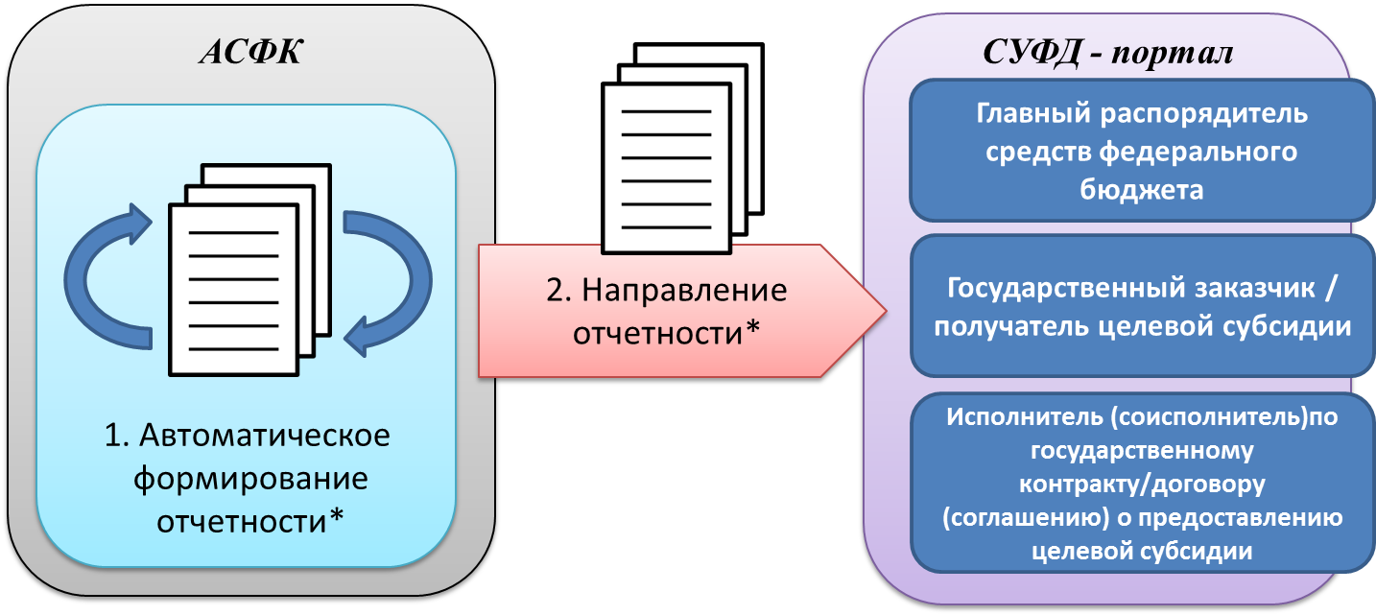
Формирование отчетности
Управление Федерального казначейства
по Ростовской области rostov.roskazna.ru
Слайд 4
Сводная
по запросу ГРБС/
Госзаказчика
2. Автоматически
в соответствии
с Приказом №5н
от 29 февраля 2016
* В соответствии с приказом Федерального казначейства от 29 февраля 2016 г. № 5н «Об утверждении форм
отчетности, представляемой территориальными органами Федерального казначейства по казначейскому
сопровождению государственных контрактов (контрактов, договоров, соглашений)»

Slide 5
Авансирование по контрактам, договорам, заключаемым с соисполнителями в рамках исполнения государственных контрактов
Управление Федерального казначейства
по Ростовской области rostov.roskazna.ru
Слайд 5
В настоящее время:
Условие:
Заключение договора с соисполнителем
содержится авансовый платеж*
Открытие л/с в ОрФК соисполнителю
Добавить
Условие:
Перечисление аванса в банк
на р/сч. соисполнителя
* - за исключением авансовых платежей по контрактам, (договорам), указанным в Постановлении Правительства РФ от 04.02.2016 № 70
1. Аванс ≤ 30 %;
2. Срок менее 1 месяца;
3. Сумма аванса < 1 млн. руб.

Slide 6
Использование Справочника Недобросовестных поставщиков
Управление Федерального казначейства
по Ростовской области rostov.roskazna.ru
Слайд 6
Госзаказчик/
исполнитель/
соисполнитель
Автоматизированный контроль в ППО «АСФК»
со Справочником Недобросовестных поставщиков
платежное поручение
(АВАНС)
Контроль
не пройден
Контроль
пройден
Отказ
платежа
Перечисление денежных средств
на р/сч. контрагента

Slide 7
Контроль по решению государственного заказчика кассовых выплат, осуществляемых исполнителем за счет полученного аванса
Управление Федерального казначейства
по Ростовской области rostov.roskazna.ru
Слайд 7
Исполнитель ГК
платежное поручение в ОрФК
Контроль
ОрФК!!!
Протокол
Санкционирование п/п
Гос. заказчиком
Протокол
ППО «СУФД»
платежное поручение в ОрФК
Перечисление денежных средств
на р/сч. контрагента

Slide 8
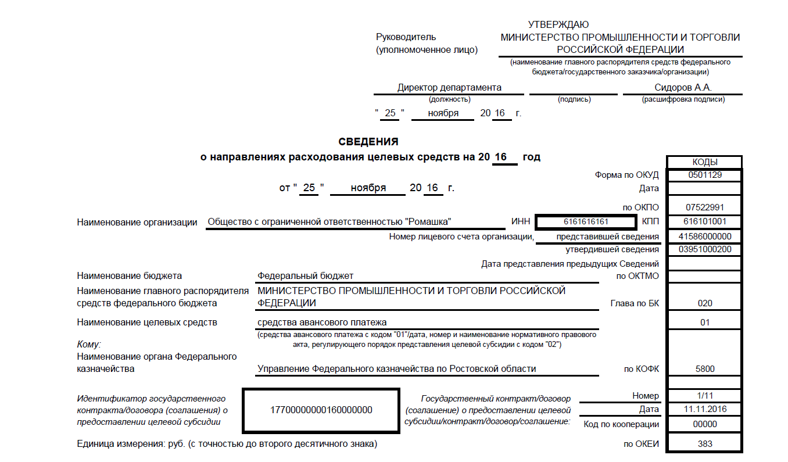
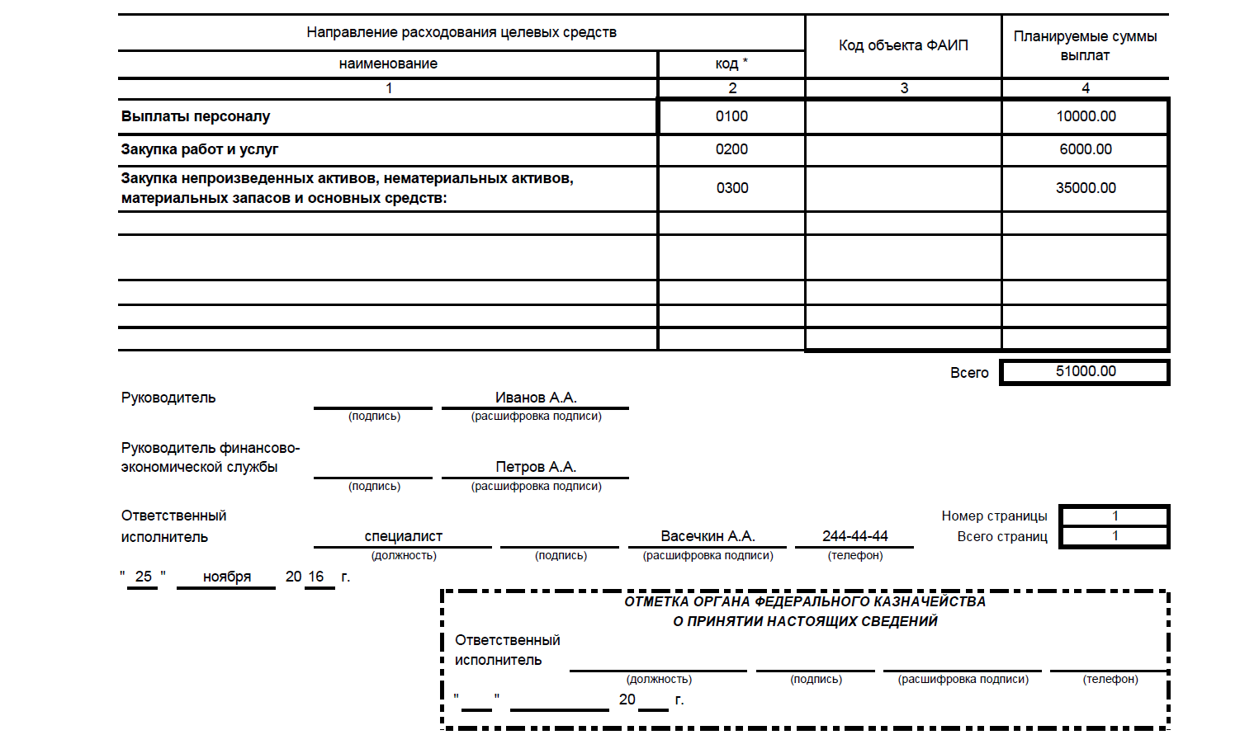
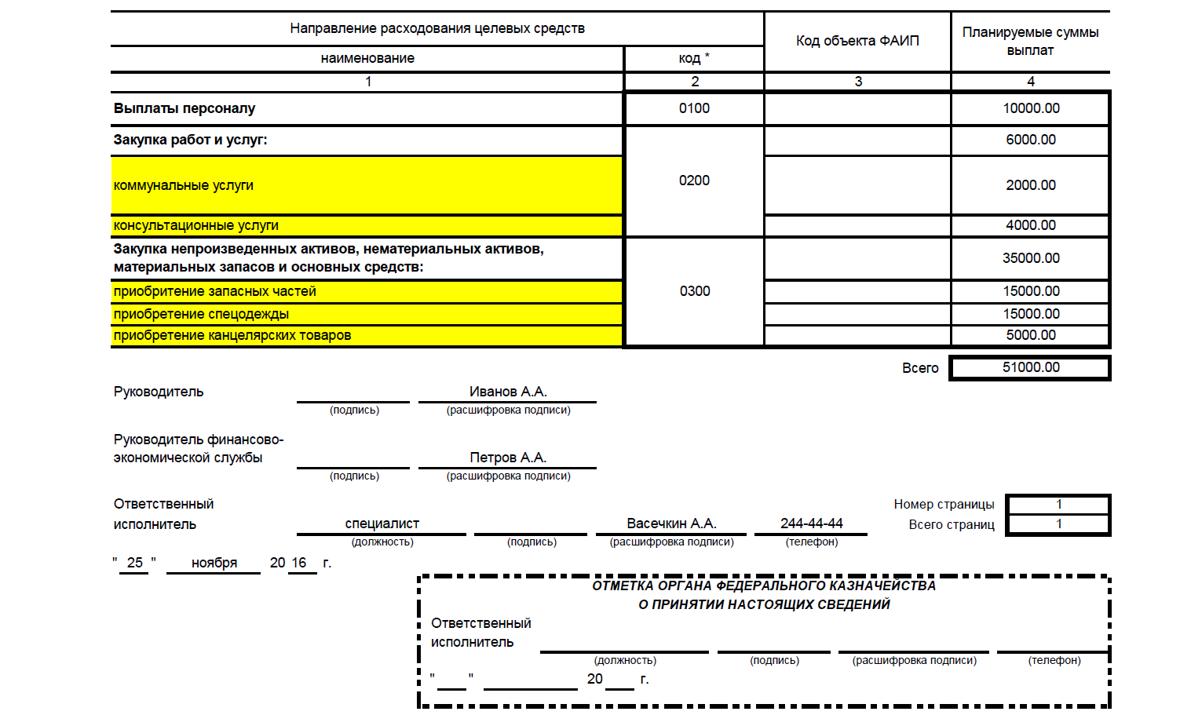
Сведения о направлениях расходования целевых средств
Управление Федерального казначейства
по Ростовской области rostov.roskazna.ru
Слайд 8
В настоящее время - укрупненный перечень направлений выплат
Предлагаемый детализированный перечень направлений выплат

Slide 9
Статистика
Управление Федерального казначейства
по Ростовской области rostov.roskazna.ru
Слайд 9
№ п/п | Наименование показателя | Количественное значение, (шт.)
1. | Количество открытых 41-х лицевых счетов, | 99
 | из них: - работают со Сведениями; - без Сведений | 88 11
2. | Количество платежных поручений, представленных клиентами, из них: - исполненных; - отказанных | 23779 19134 4645
3. | Количество документов «Протокол» | 5166
4. | Количество Сведений | 129
5. | Количество Уведомлений, из них: - исполненных; - отказанных | 636 337 299
Поступления (млрд.руб.) | Кассовые выплаты (млрд.руб) | Остаток (млрд.руб)
3,4 | 2,4 | 1,5

Slide 10
Спасибо за внимание!!
Управление Федерального казначейства
по Ростовской области rostov.roskazna.ru

